Slide 1
Экологические проекты и мероприятия Лапландского заповедника в год Особо охраняемых природных территорий
Шестаков С.В.

Slide 2
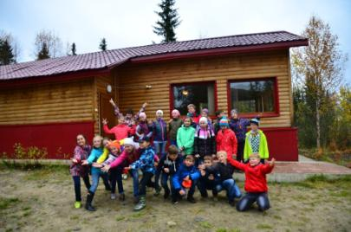
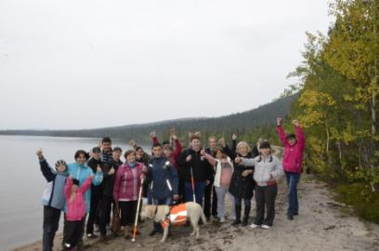
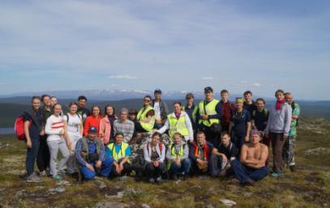
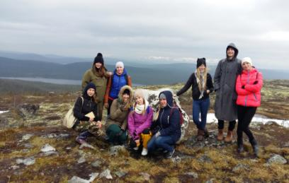
ЭКОЛОГО-ПРОСВЕТИТЕЛЬСКИЕ ЭКСКУРСИИ

Slide 3
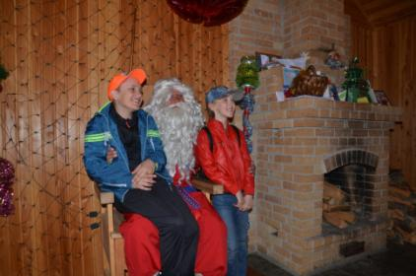
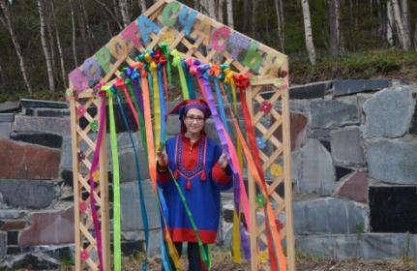
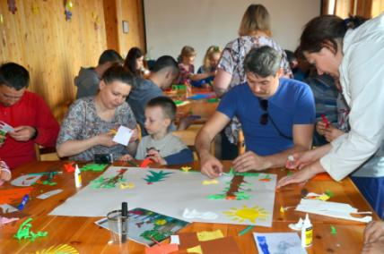
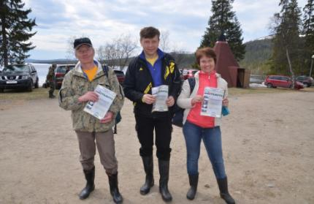
ДЕНЬ ОТКРЫТЫХ ДВЕРЕЙ
10.06.2017

Slide 4
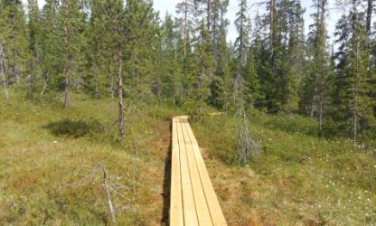
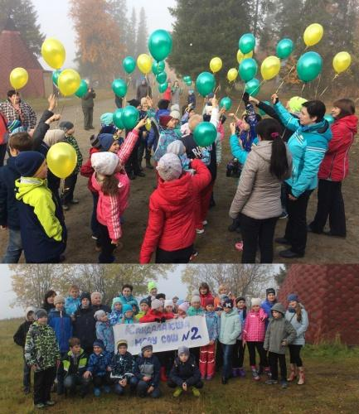
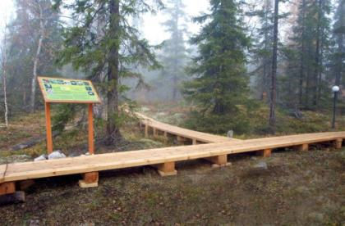
Экологическая тропа к Старой усадьбе
30.09.2017

Slide 5
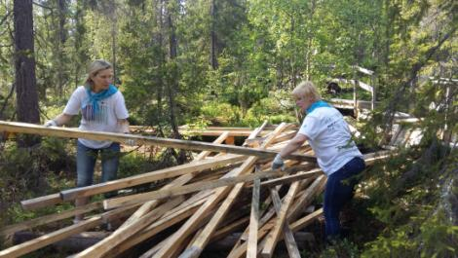
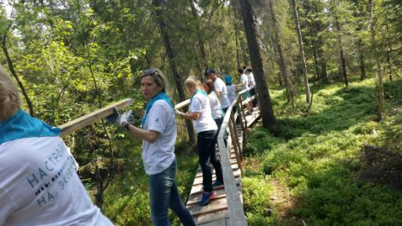
III ЭТАП ЭКОМАРАФОНА «ПОНЕСЛОСЬ» c участием корпоративных волонтеров КГМК
Уборка строительного мусора с экологической тропы Ельнюн II
28.07.2017

Slide 6
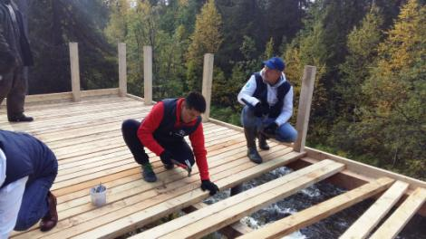
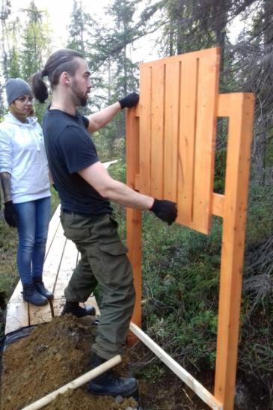
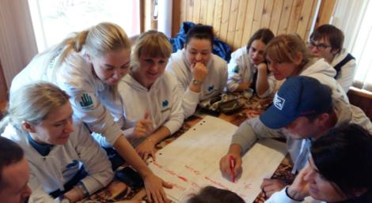
ЭКОСЛЕТ КОРПОРАТИВНЫХ ВОЛОНТЕРОВ
15.09.2017

Slide 7
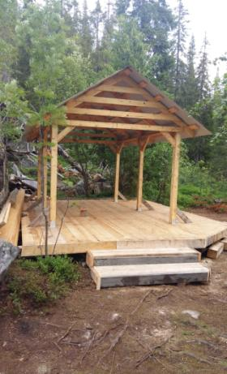
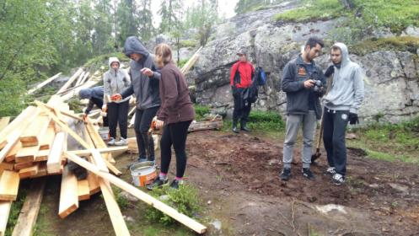
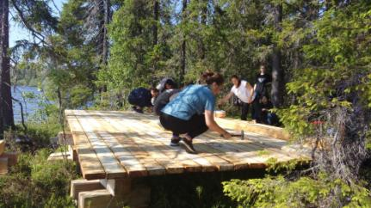
МЕЖДУНАРОДНАЯ МОЛОДЕЖНАЯ организация CARP (18.07 - 25.07.2017)
Оборудовано место отдыха на экологической тропе в гору Ельнюн

Slide 8
Издана книга В.Э. Берлина «Герман Крепс –гражданин Лапландии»

Slide 9
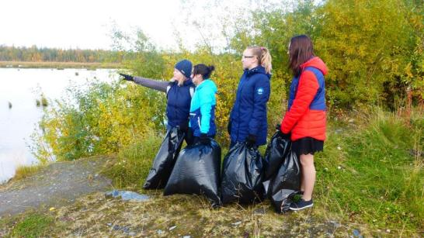
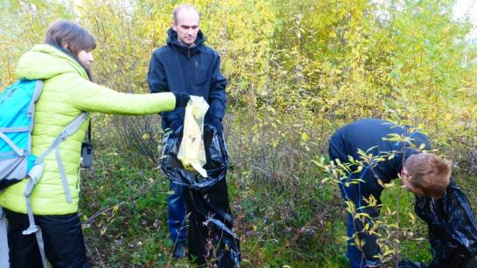
УБОРКА ТЕРРИТОРИИ ЛЕСНОГО МАССИВА по ул. Морошковая в г. Мончегорске
Сентябрь 2017 г.

Slide 10
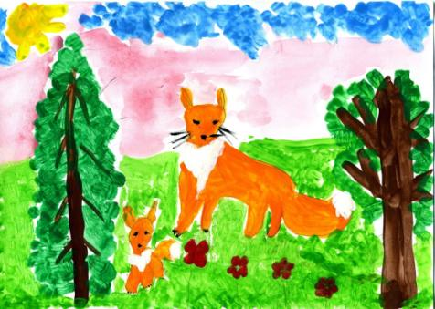
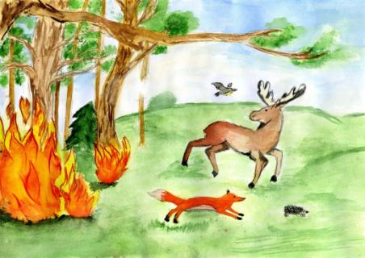
Конкурс детского рисунка
«МИР ЗАПОВЕДНОЙ ПРИРОДЫ» , «СОХРАНИМ ПРИРОДУ ОТ ЛЕСНЫХ ПОЖАРОВ!»

Slide 11
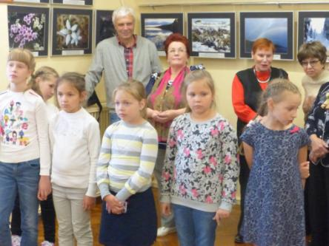
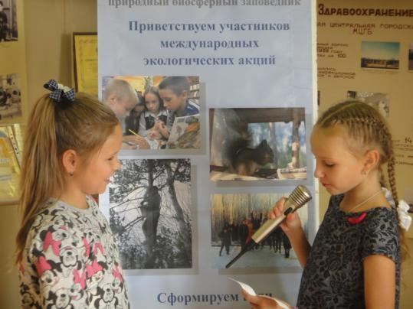
Фотовыставка
«В объективе Лапландский заповедник»

